Slide 1
情報処理技法（リテラシ）II
第12回：PowerPoint (3/3)
産業技術大学院大学 情報アーキテクチャ専攻
助教 柴田 淳司

Slide 2
もくじ
前回復習
チーム活動クライマックス
活動概要
提出物
発表
学術
文系/理系/工学系/国際
文学部でやること
発表について
社会における発表の機会
Notes:
前回復習
チーム活動クライマックス
活動概要
提出物
発表
学術
文系/理系/工学系/国際
文学部でやること
発表について
社会における発表の機会

Slide 3
授業予定
11月22日
中間報告書
授業概要
チームアップ
アイデア・計画書
情報収集
Excel (情報共有)
Excel (統計)
Excel (グラフ)
Word (文章作成)
Word (書類)
PPT (デザイン)
PPT (学術発表資料)
PPT (発表)
発表(1/2)
発表(2/2)
まとめ
10月4日
チーム発足
10月11日
計画書作成
12月20日
第1陣発表
1月10日
第2陣発表
1月17日
反省会

Slide 4
第1回成果発表会
日程：12月20日 各班20分の発表、5分の質疑応答
発表班
2班「チーム残業」 職業：出版社社員
4班「チームPOSCA」 職業：雑誌編集者
6班「リテラシックス」職業：国語教員

Slide 5
それまでに提出するもの
成果物(まとめて圧縮して提出)
職業調査資料
概要：職業についての基本情報をまとめたもの
形式：Microsoft Wordなど印刷できる形式
職業体験資料
概要：職業の仕事の一つを体験した成果物 編集者ならパンフレット、国語教員なら授業資料など
形式：自由
発表資料
発表会で使用する発表資料

Slide 6
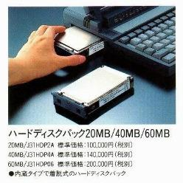
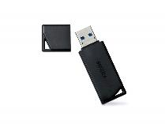
記憶媒体
今のUSBメモリ：8G～1TB
記憶媒体：01で表記された情報を書き込む装置
今ならHDDやSSD、持ち運び用ならUSB

Slide 7
記憶媒体の容量
補助単位
k(キロ) 1000倍
M(メガ) 1'000'000倍
T(テラ) 1'000'000'000倍
1990年
30年で1000倍保存できて
値段は1/20に！
今のUSBメモリ：8G～1TB

Slide 8
圧縮/解凍
圧縮(compression)
データを整理し直し、サイズを小さくしたもの
圧縮状態ではアプリケーションは利用不可
解凍(decompresison)
圧縮したデータをもとのデータに戻すこと
Windowsだと
チャック付きフォルダ表示

Slide 9
Windows/Macでファイルを圧縮
手順1：圧縮するファイルを準備する
複数ある場合はフォルダを作り、中にまとめる
手順2：右クリック
圧縮したいファイルを選択し、右クリックする
手順3：圧縮
メニューから「圧縮」を選択
解凍する場合は同様に「解凍」や「展開」を選択

Slide 10
発表資料

Slide 11
発表
意味
世の中に公表すること
人生における発表の機会
大学で
大学授業
大学卒業研究の発表
入社試験
社会で
製品紹介
授業

Slide 12
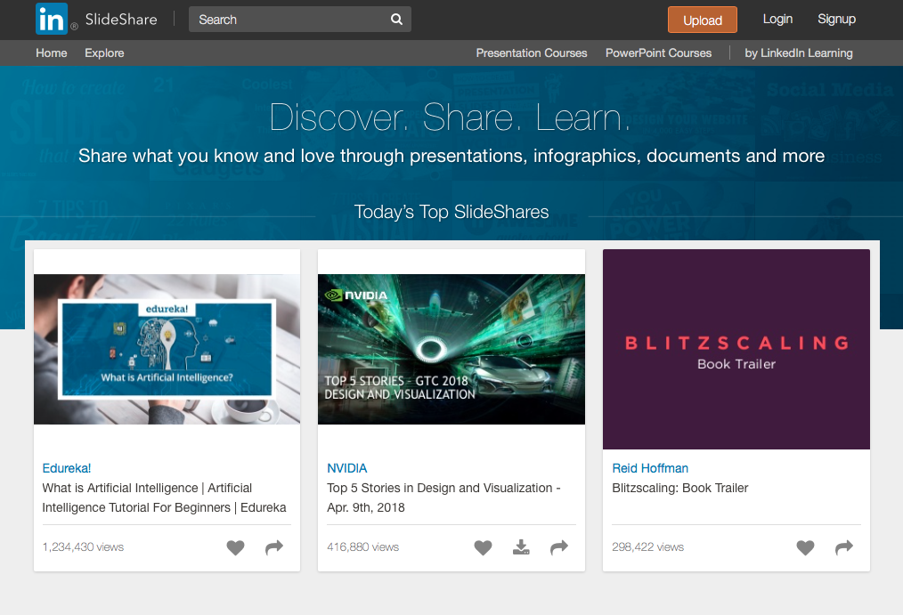
SlideShare
SlideShare
ビジネス向けSNS「LinkedIn」のサービス
資料を公開するサービス
よく勉強会の資料がアップロードされている
Notes:
有名になるとオファーが来るかも

Slide 13
アカデミック・プレゼンテーションのコツ

Slide 14
大学で学ぶべきこと
学部
大まかな学問の区分け
よくある学部
理学：自然に存在する法則性の理解
文学：文化に対する理解
工学：製品・サービスの作成
医学：医療に関する知識・技術

Slide 15
教養〜や文学〜で求められること
一般教養の獲得と思考力
第１：教養
メール
レポート
情報リテラシ（マナーやセキュリティ意識）
第２：思考力
物事の捉え方
発表の仕方

Slide 16
残り時間
KPT提出
チーム活動
発表会に向けた最終調整
成果のまとめ
発表資料作成

